Slide 1

CƠ SỞ BẢO MẬT VÀ AN TOÀN THÔNG TIN
XÂY DỰNG CHƯƠNG TRÌNH MÃ HÓA, GIẢI MÃ DES VÀ 3DES
Giảng viên hướng dẫn: | TS. Nguyễn Đào Trường
Sinh viên thực hiện: | Trần Quang Huy CT030425 Nguyễn Xuân Lộc CT030430

Slide 2
NỘI DUNG CHÍNH
1
CHUẨN MÃ HÓA DỮ LIỆU DES
2
CHUẨN MÃ HÓA DỮ LIỆU 3 DES
3
TRIỂN KHAI THỰC TẾ

Slide 3
1. CHUẨN MÃ HÓA DỮ LIỆU DES
a
Giới thiệu chuẩn DES
b
Chi tiết 1 vòng lặp DES
c
Quá trình sinh khóa con
d
Quá trình mã hóa
e
Quán trình giải mã
f
Hàm f

Slide 4
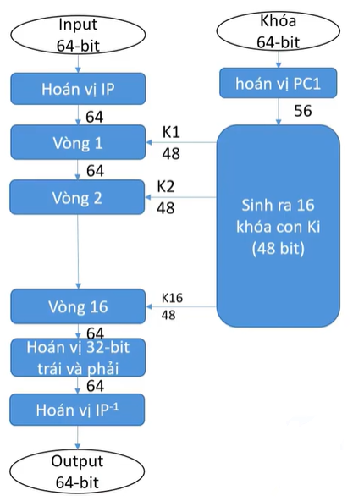
a. GIỚI THIỆU CHUẨN DES
DES được NIST công nhận năm 1977, là Tiêu chuẩn 46 (FIPS PUB 46).
Mã hóa DES:
Khóa 56 bit
Inphut: Khối 64 bit
Output: Khối 64 bit
Giải mã DES: Giống mã hóa, nhưng sử dụng thứ tự ngược các khóa Ki.

Slide 5
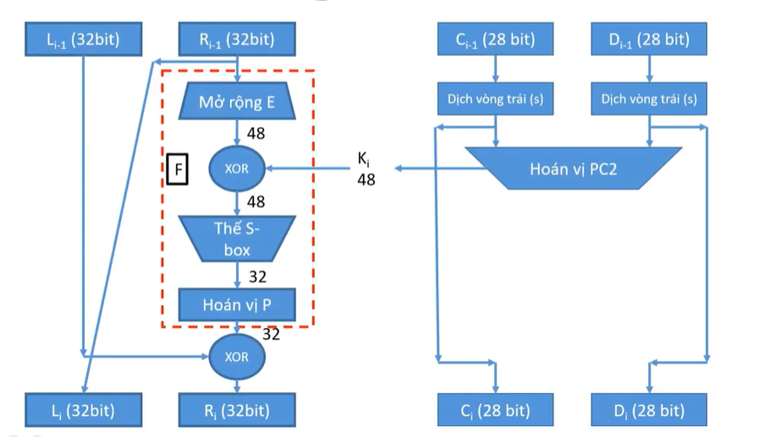
b. CHI TIẾT 1 VÒNG LẶP DES

Slide 6
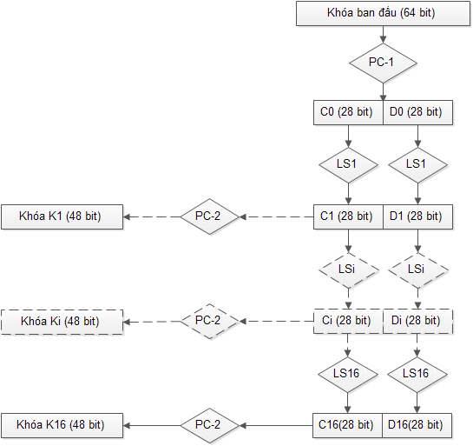
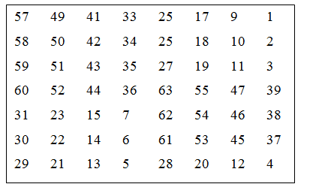

c. QUÁ TRÌNH SINH KHÓA CON
Bảng hoán vị PC-1:
Dịch vòng bit sang trái

Slide 7
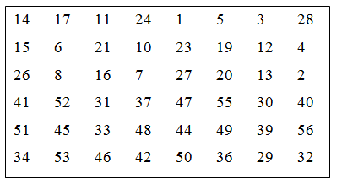
1. QUÁ TRÌNH SINH KHÓA CON
Bảng hoán vị PC-2:

Slide 8
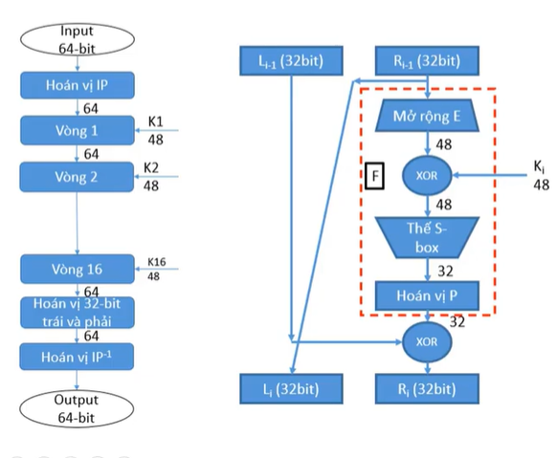
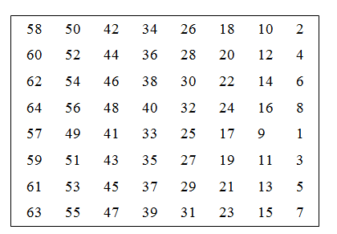
d. QUÁ TRÌNH MÃ HÓA
GIAI ĐOẠN 1:
Với bản rõ cho trước x, 1 xâu x’ sẽ được tạo ra bằng cách hoán vị các bit của x theo hoán vị ban đầu IP.
Hoán vị IP:
Tiếp theo x’ sẽ được chia thành 2 phần L₀,R₀. x’ = IP(x) = L₀R₀ Trong đó L₀ là 32 bit đầu, R₀ là 32 bit cuối.

Slide 9
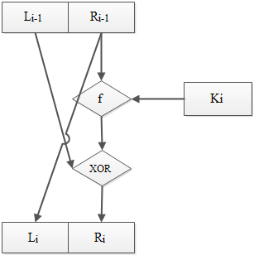
d. QUÁ TRÌNH MÃ HÓA
GIAI ĐOẠN 2:
Tính toán 16 lần bằng 1 hàm xác định. Ta sẽ tính L_{i}, R_{i} (1 ≤ i ≤ 16) theo quy tắc: L_{i} = R_{i-1}. R_{i} = L_{i-1} XOR f(R_{i-1}, K_{i}). Với K_{i} là khóa được sinh ra ở quá trình tạo khóa, f là một hàm.
Tính 16 lần lặp:

Slide 10
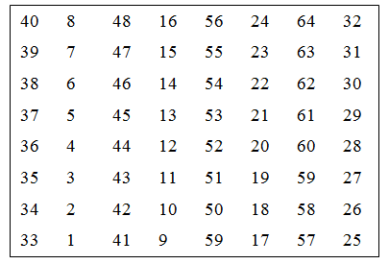
1. QUÁ TRÌNH MÃ HÓA
GIAI ĐOẠN 3:
Áp dụng hoán vị kết thúc FP cho xâu bit R₁₆L₁₆ ta thu được bản mã y: y=F_{P(R16L16)}
Hoán vị kết thúc:

Slide 11
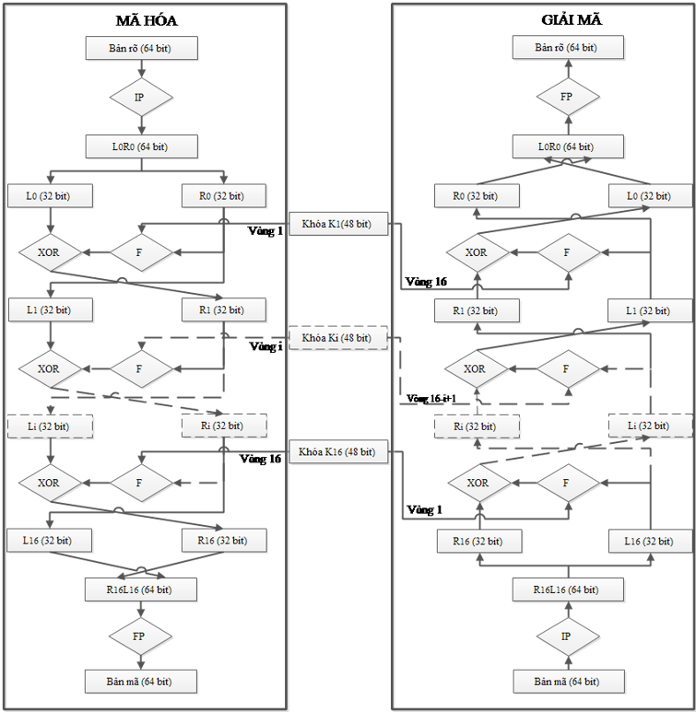
e. QUÁ TRÌNH GIẢI MÃ
Quá trình giải mã của DES cũng tương tự quá trình mã hóa. Chỉ khác nhau ở: L_{i} = R_{i-1}. R_{i} = L_{i-1} XOR f(R_{i-1}, K_{16-i+1}). Như vậy khóa K của hàm F sẽ đi từ khóa K₁₆ đến khóa K₁.

Slide 12
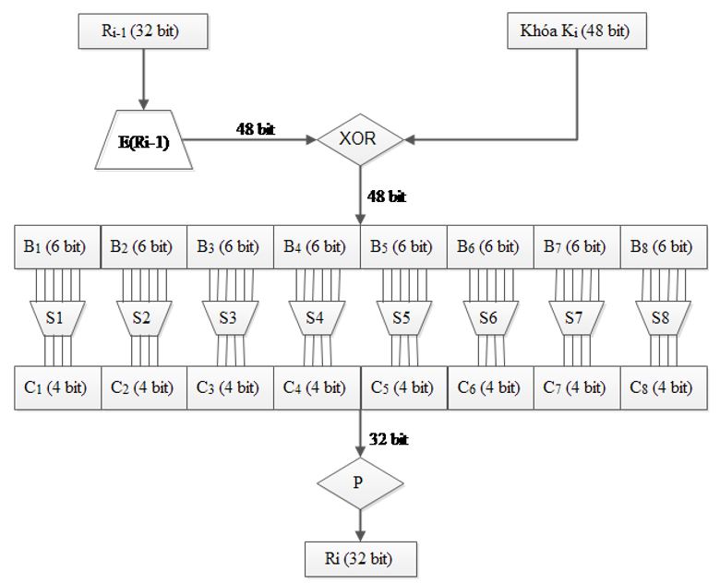
f. HÀM F
Hàm f(R,K):

Slide 13
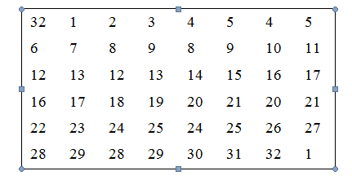
f. HÀM F
Hàm mở rộng E
Hàm ở rộng E sẽ tăng độ dài R_{i-1} từ 32 bit lên 48 bit bằng cách thay đổi thứ tự các bit cũng như lặp lại các bit.
Mục đích:
Làm độ dài của R_{i-1} cùng cỡ với khóa K để thực hiện việc cộng modulo XOR.
Cho kết quả dài hơn để có thể được nén trong suốt quá trình thay thế.
Tuy nhiên, cả hai mục đích này nhằm một mục tiêu chính là bảo mật dữ liệu.

Slide 14
f. HÀM F
Các hộp S-box
Mỗi hộp S-Box sẽ có 6 bit đầu vào và 4 bit đầu ra.
Mỗi hàng trong mỗi hộp S là hoán vị của các số nguyên từ 0 đến 15.
Các hộp S-box phi tuyến tính. nói cách khác, đầu ra không phải là biến đối tuyến tính của đầu vào.
Sự thay đổi của một bit, hai bit hoặc nhiều hơn sẽ dẫn đến sự biến đổi ở đầu ra.
Nếu hai đầu vào của một S-box bất kì chỉ khác nhau 2 bit ở giữa (bit 3 và 4) thì đầu ra sẽ khác nhau ít nhất 2 bit.

Slide 15
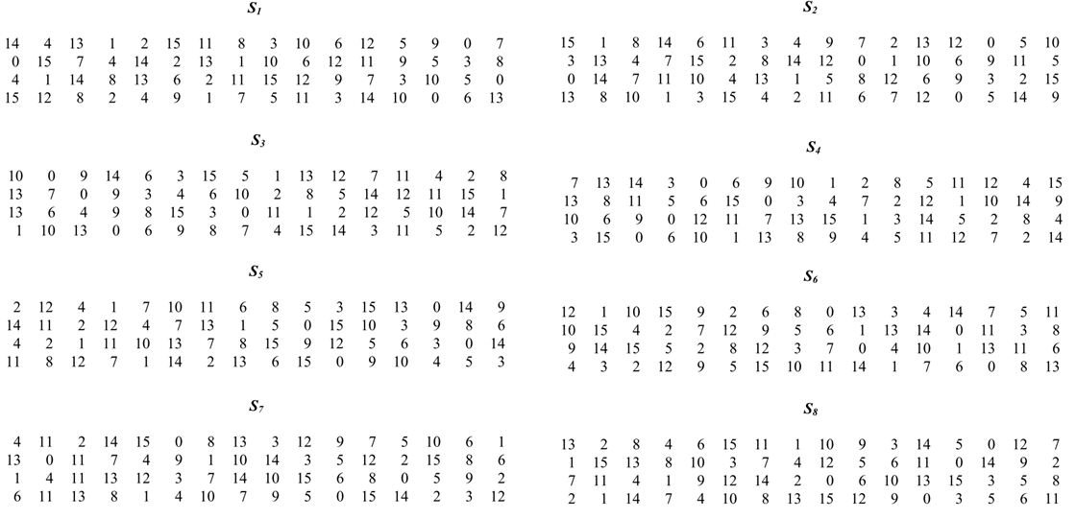
f. HÀM F
Các hộp S-box

Slide 16
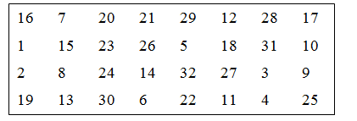
f. HÀM F
Hộp P-box
Mỗi 4 bit đầu ra của các hộp S-box sẽ được ghép lại, theo thứ tự các hộp và được đem vào hộp P-box. Hộp P-Box đơn giản chỉ là hoán vị các bit với nhau.

Slide 17
2. CHUẨN MÃ HÓA DỮ LIỆU 3DES
a
Giới thiệu chuẩn 3DES
b
Quá trình mã hóa
c
Quán trình giải mã

Slide 18
a. GIỚI THIỆU CHUẨN 3DES
DES (Data Encryption Standard) là một thuật toán khối với kích thước khối 64 bit và kích thước khóa 56 bit, được Tổ chức Tiêu chuẩn xử lý thông tin liên bang Hoa Kỳ (FIPS) công bố chính thức vào tháng 11/1976 và được xuất bản trong tài liệu có tên là FIPS PUB 46 vào tháng 01/1977.
Thuật toán mã hoá 3DES là một biến thể phụ của DES, như ta đã biết DES vẫn tồn tại nhiều nhược điểm như: Có thể bẽ gãy bằng những máy có mục đích đặc biệt để tìm ra khóa.

Slide 19
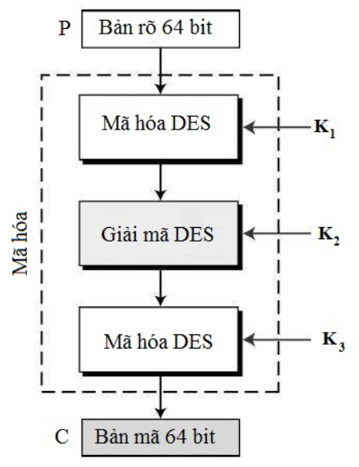
b. THUẬT TOÁN MÃ HÓA 3DES
Mã hoá 3DES cũng tương tự DES nhưng nó được lặp lại 3 lần tức là tăng lên 3 lần DES. Dữ liệu được mã hoá với khoá đầu tiên, và được giải mã với khoá 2, sau đó mã hoá lần nữa với khoá thứ 3 để thu được dữ liệu mã hoá cuối cùng.

Slide 20
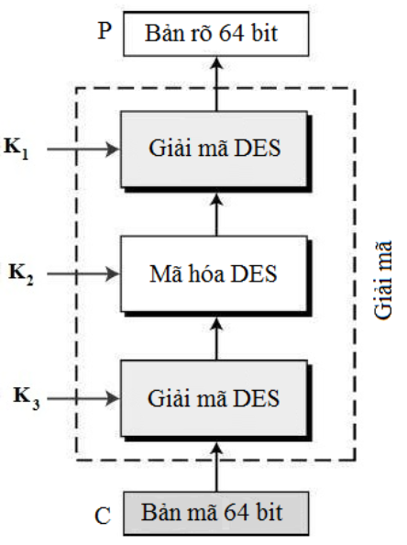
c. THUẬT TOÁN GIẢI MÃ 3DES
Tương tự DES nhưng nó được thực hiện với 3 khóa lặp lại tức là 3 lần DES. Và được làm ngược lại với mã hóa.

Slide 21
3. TRIỂN KHAI THỰC TẾ

Slide 22


